Slide 1
Curso ASP .NET MVC Aula 5
Jose Carlos Macoratti
Microsoft MVP Visual Basic
http://www.macoratti.net

Slide 2
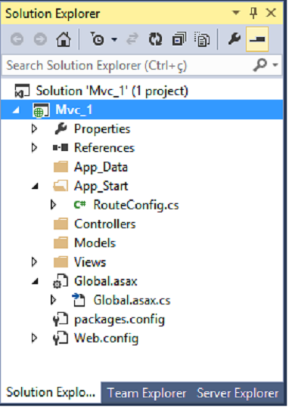
ASP .NET MVC
Estrutura do projeto
App_Data – Fonte de dados
App_Start – Configurações
Controllers – Classes do Controlador
Models – Classes de dados
Views – Arquivos de UI – (Html,cshtml,etc.)
Packages.config – Configurações Nuget
Global.asax – inicializa a aplicação
Web.Config – Configurações do site
Scripts – Arquivos javascripts
fonts – template bootstratp
Content – arquivos CSS, imagens

Slide 3

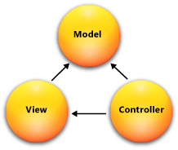
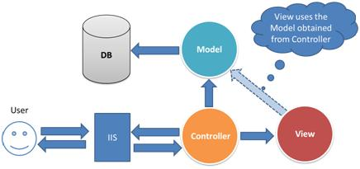
ASP .NET MVC
 | Pasta Controllers Classes que tratar as requisições Pasta Models Classes que representam e manipulam dados e objetos de negócio Pasta Views Arquivos de templates UI que renderizam a saída como HTML

Slide 4
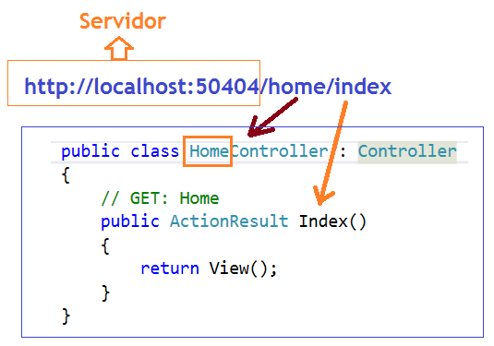
ASP .NET MVC
Em uma aplicação ASP .NET MVC as URLs são mapeadas para métodos Action do Controlador
As Funções em um controlador são chamados como métodos Action do controlador

Slide 5
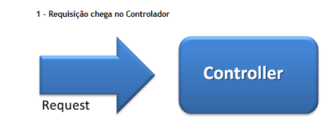
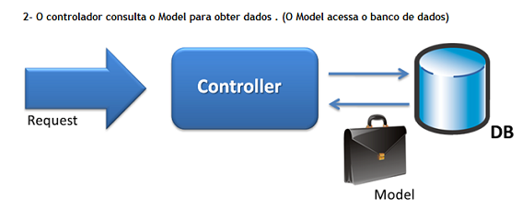
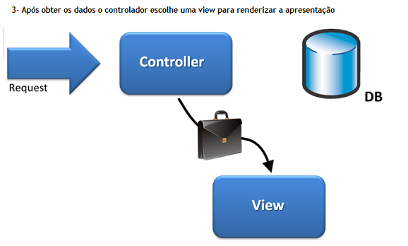
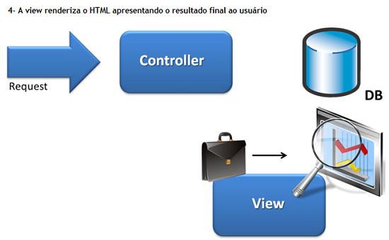
ASP .NET MVC

Slide 6
ASP .NET MVC
Roteamento – arquivo RouteConfig.cs
public static void RegisterRoutes(RouteCollection routes)
{
routes.IgnoreRoute("{resource}.axd/{*pathInfo}");
routes.MapRoute(
name: "Default",
url: "{controller}/{action}/{id}",
defaults: new { controller = "Home", action = "Index", id = UrlParameter.Optional }
);
}
Quando a aplicação MVC inicia o método Aplication_Start() do arquivo Global.asax é executado e chama o método RegisterRoutes.

Slide 7
ASP .NET MVC
A tabela de rotas padrão possui uma rota , e , esta rota padrão divide todas as requisições de entrada em três segmentos:
("{controller}/{action}/{id}",)
O primeiro segmento é mapeado para o nome de um Controlador; {controller}
O segundo segmento é mapeado para o nome de uma ação; {action}
O terceiro segmento é mapeado para um parâmetro passado para ação chamado id; {id}

